Slide 1
Suicídio
Quirino Cordeiro
Coordenador-Geral de Saúde Mental, Álcool e Outras Drogas
Ministério da Saúde

Slide 2
Roteiro
Suicídio no Brasil
Ações do Governo Federal para a Prevenção do Suicídio
Notes:
O gasto anual per capita em saúde mental na maioria dos países de baixa e média renda é 25 vezes menor do que nos países de alta renda
Lacuna substancial e crescente entre a necessidade e disponibilidade de tratamento

Slide 3
Suicídio no Brasil
Notes:
O gasto anual per capita em saúde mental na maioria dos países de baixa e média renda é 25 vezes menor do que nos países de alta renda
Lacuna substancial e crescente entre a necessidade e disponibilidade de tratamento

Slide 4

OMS
Plano de Ação em Saúde Mental
2013-2020
Objetivo Global:
A taxa de suicídio nos países será reduzida em 10% até 2020.
Ações propostas para os estados membros:
74. Prevenção do suicídio: desenvolver e implementar estratégias nacionais abrangentes para a prevenção do suicídio, com especial atenção aos grupos identificados como de risco aumentado de suicídio, incluindo gays, lésbicas, bissexuais e transexuais, jovens e outros grupos vulneráveis de todas as idades com base no contexto local.

Slide 5
Diretrizes Nacionais para Prevenção do Suicídio
Portaria GM/MS Nº 1.876/ 2006
Justificativa:
Grave problema de saúde pública
Pode ser prevenido
Importância epidemiológica no Brasil
Aumento da frequência entre jovens
Impacto social e econômico
Pactos em Defesa da Vida, do SUS e de Gestão
Recomendações internacionais (OMS)
Notes:
Aprovada na CIT e CNS em julho de 2006

Slide 6
Taxa de suicídio. Brasil, 2004-2014
Fonte: SIM

Slide 7
Ações do Governo Federal
Notes:
O gasto anual per capita em saúde mental na maioria dos países de baixa e média renda é 25 vezes menor do que nos países de alta renda
Lacuna substancial e crescente entre a necessidade e disponibilidade de tratamento

Slide 8
Ações do Governo Federal
Ampliação e Estruturação da Rede Assistencial
Acordo de Cooperação Técnica – MS e CVV
Lançamento de Ações para Prevenção ao Suicídio
Notes:
O gasto anual per capita em saúde mental na maioria dos países de baixa e média renda é 25 vezes menor do que nos países de alta renda
Lacuna substancial e crescente entre a necessidade e disponibilidade de tratamento

Slide 9
Ações do Governo Federal
Ampliação e Estruturação da Rede Assistencial
Notes:
O gasto anual per capita em saúde mental na maioria dos países de baixa e média renda é 25 vezes menor do que nos países de alta renda
Lacuna substancial e crescente entre a necessidade e disponibilidade de tratamento

Slide 10
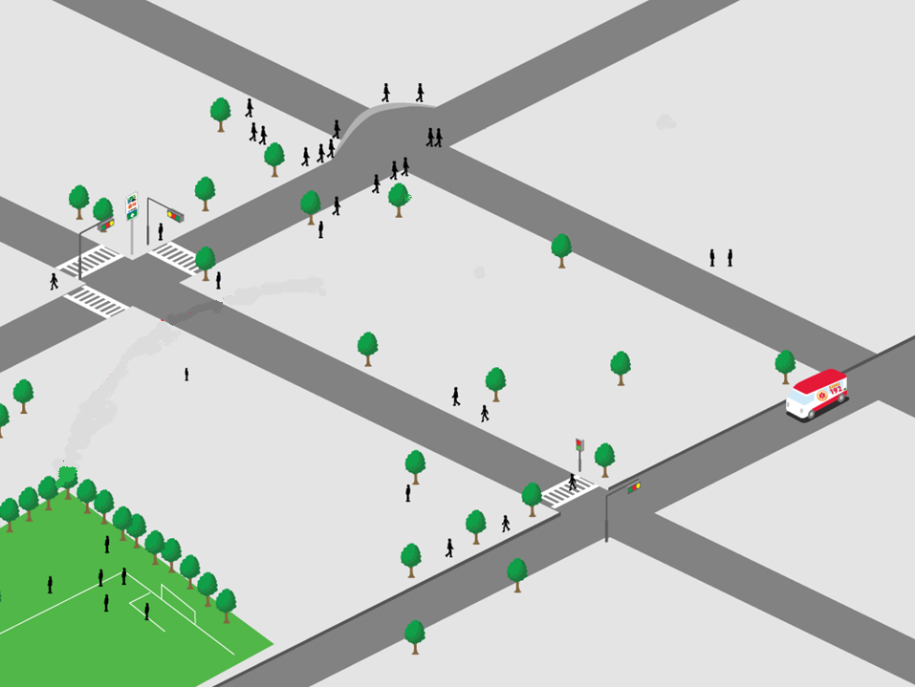
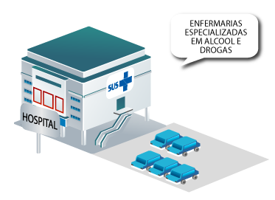


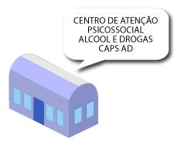


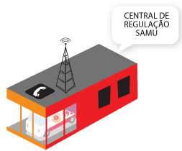

LEITOS DE SAÚDE MENTAL EM HOSPITAL GERAL
CAPS
UNIDADE DE ACOLHIMENTO
SRT
Rede de Urgência e Emergência
Rede de Atenção Psicossocial - RAPS

Slide 11
Série histórica de expansão de CAPS
Brasil, 1998 – dez/2016
Fonte: Coordenação Geral de Saúde Mental, Álcool e Outras Drogas/DAPES/SAS/MS. Após 2001: Sistematização dos Estabelecimentos Habilitados por meio de portaria específica. Antes de 2001: Levantamento CAPS Disque-Saúde.

Slide 12
CAPS por Região e Tipo
Brasil, dez/2016
REGIÃO | População (TCU 2015) | CAPS I | CAPS II | CAPS III | CAPS i | CAPS ad | CAPS ad III | Total Geral
Centro Oeste | 15.442.232 | 79 | 27 | 3 | 10 | 20 | 7 | 146
Nordeste | 56.560.081 | 526 | 150 | 24 | 48 | 83 | 29 | 860
Norte | 17.504.446 | 96 | 35 | 6 | 6 | 11 | 7 | 161
Sudeste | 85.745.520 | 295 | 208 | 60 | 118 | 142 | 39 | 862
Sul | 29.230.180 | 195 | 85 | 7 | 47 | 68 | 24 | 426
Total | 204.482.459 | 1191 | 505 | 100 | 229 | 324 | 106 | 2455

Slide 13
Componente Atenção Residencial de Caráter Transitório
UF | UAA | UAI | Total Geral
AC | 1 | 0 | 1
AL | 0 | 1 | 1
BA | 0 | 1 | 1
CE | 5 | 4 | 9
DF | 1 | 0 | 1
MG | 2 | 5 | 7
MS | 1 | 0 | 1
PB | 2 | 1 | 3
PI | 0 | 1 | 1
PE | 2 | 0 | 2
PI | 0 | 1 | 1
PR | 4 | 2 | 6
RS | 2 | 2 | 4
SC | 1 | 0 | 1
SE | 3 | 0 | 3
SP | 11 | 4 | 15
Total Geral | 35 | 22 | 57
Unidades de Acolhimento Habilitadas (Brasil, 2017)

Slide 14
Componente Atenção Hospitalar
REGIÃO | UF | HOSPITAIS | Nº LEITOS
CENTRO OESTE | DF | 7 | 45
 | GO | 2 | 13
 | MS | 1 | 4
Subtotal Centro-Oeste |  | 10 | 62
NORDESTE | AL | 2 | 15
 | BA | 1 | 2
 | CE | 4 | 25
 | PB | 1 | 20
 | PE | 8 | 59
 | PI | 3 | 20
 | RN | 1 | 6
 | SE | 2 | 30
Subtotal Nordeste |  | 22 | 177
NORTE | AC | 1 | 18
 | PA | 1 | 6
 | RO | 2 | 12
 | RR | 1 | 11
 | TO | 2 | 21
Subtotal Norte |  | 7 | 68
SUDESTE | MG | 63 | 243
 | RJ | 24 | 135
 | SP | 7 | 62
Subtotal Sudeste |  | 94 | 440
SUL | PR | 4 | 21
 | RS | 93 | 346
 | SC | 6 | 49
Subtotal Sul |  | 103 | 416
TOTAL |  | 263 | 1163
Serviços Hospitalares de Referência com leitos de saúde mental habilitados (Brasil, 2017)

Slide 15
Distribuição dos SRT habilitados por UF e Tipo
(Brasil, jan/2017)
UF | SRT I | SRT II | Total
AM | 1 | 7 | 8
BA | 4 | 8 | 12
CE | 3 |  | 3
ES | 1 |  | 1
GO | 3 | 10 | 13
MA | 1 | 2 | 3
MG | 33 | 59 | 92
MS |  | 1 | 1
PA |  | 1 | 1
PB | 8 |  | 8
PE | 61 | 9 | 70
PI | 1 | 1 | 2
PI | 3 |  | 3
PR | 10 | 3 | 13
PR | 1 |  | 1
RJ | 65 | 64 | 129
RS | 10 | 11 | 21
SC | 1 |  | 1
SE | 3 | 8 | 11
SP | 37 | 58 | 95
TO | 1 |  | 1
Total | 247 | 242 | 489

Slide 16
Ações do Governo Federal
Acordo de Cooperação Técnica – MS e CVV
Notes:
O gasto anual per capita em saúde mental na maioria dos países de baixa e média renda é 25 vezes menor do que nos países de alta renda
Lacuna substancial e crescente entre a necessidade e disponibilidade de tratamento

Slide 17
Ações do Governo Federal
Assistência Telefônica Gratuita
Publicado em 10 de Março de 2017
Projeto Piloto – Janeiro de 2015 (Santa Maria/RS)
Aumento Significativo do Número de Chamadas
Expansão em todo o território nacional
(Número 188)
Notes:
O gasto anual per capita em saúde mental na maioria dos países de baixa e média renda é 25 vezes menor do que nos países de alta renda
Lacuna substancial e crescente entre a necessidade e disponibilidade de tratamento

Slide 18
Ações do Governo Federal
Organização do “Plano Nacional de Prevenção ao Suicídio”
Notes:
O gasto anual per capita em saúde mental na maioria dos países de baixa e média renda é 25 vezes menor do que nos países de alta renda
Lacuna substancial e crescente entre a necessidade e disponibilidade de tratamento

Slide 19
Ações do Governo Federal
Workshop nos dias 30 e 31 de maio de 2017
Lançamento de Ações em Setembro de 2017
Notes:
O gasto anual per capita em saúde mental na maioria dos países de baixa e média renda é 25 vezes menor do que nos países de alta renda
Lacuna substancial e crescente entre a necessidade e disponibilidade de tratamento

Slide 20
Produtos – Elaborados e produzidos até setembro de 2017
Boletim Epidemiológico do Suicídio no Brasil
Agenda de Ações Estratégicas para Prevenção do Suicídio
Folder de Prevenção do Suicídio – focado na informação de serviços para atendimento (População em Geral)
Folder sobre Suicídio – focado na notificação (Profissionais de Saúde)
Material para a comunicação – Como a mídia aborda o tema, como fazer campanha para o tema – Evento sendo articulado para dia 29/09/2017 – (Profissionais da Mídia)
Lançar Capítulo sobre Suicídio – Saúde Brasil (DANT/SVS)

Slide 21
Muito Obrigado!

